Slide 1

SISTEM INFORMASI STASIUN PONCOL SEMARANG

Slide 2
ANGGOTA KELOMPOK :
Achmad Furqon (G.211.13.0002)
Muh Dwi Nuryanto (G.211.13.0005)
Muhammad Arizal (G.211.13.0006)
Wisnu Sadi Saputra (G.211.13.0013)
Ali Mahfudh Kurniawan (G.211.13.0026)
M. Muslikhudin (G.211.13.0034)
Ananda Cahya M. (G.211.13.0038)
Ahmad Syukur (G.211.130048)
Annisa Ulfa N. (G.211.15.0011)
Rizal Muchamad (G.211.15.0025)
Yossi A. (G.211.15.0083)
Dani Rahmad (G.211.15.0086)
Maulana Bahrul U. (G.211.15.0089)
Sandra (G.211.15.0090)
Agata Wahyu (G.211.15.0092)
Fais Maulana (G.211.14.0105)
Anindya Putri H. (G.211.15.0108)
Dewi Fitria G. (G.211.15.0112)
Rifqie Maulana Dwi A. (G.211.15.0114)
Marsita Tyasih Y. (G.211.15.0116)
Fenny Shekti K. (G.211.15.1010)

Slide 3
PT Kereta Api Indonesia (Persero) (disingkat KAI atau PT KAI) adalah Badan Usaha Milik Negar a Indonesia yang menyelenggarakan jasa angkutan kereta api. Layanan PT Kereta Api Indonesia meliputi angkutan penumpang dan barang.

Slide 4

Use Case Diagram Penumpang Kereta
Membuka Web
Pembelian Tiket langsung
(keberangkatan hari ini)
Pemesanana Tiket secara langsung
Penumpang
Pemesanana Tiket secara Online
Perubahan jadwal keberangkatan
Pembatalan Tiket

Slide 5

Use Case Diagram Petugas Loket Kereta
Melayani pembelian tiket langsung
(keberangkatan hari ini)
Melayani pemesanan tiket secara langsung
Petugas loket Tiket
Melayani Perubahan jadwal keberangkatan penumpang
Melayani Pembatalan Tiket

Slide 6
Use Case Diagram pengguna jasa
Pengiriman Barang Melalui Kereta
Mengirim barang
Mengambil barang
Penumpang

Slide 7
Use Case Diagram Petugas Jasa Pengiriman Barang
Melayani pengiriman barang
Melayani pengambilan barang
Petugas Jasa
pengiriman

Slide 8
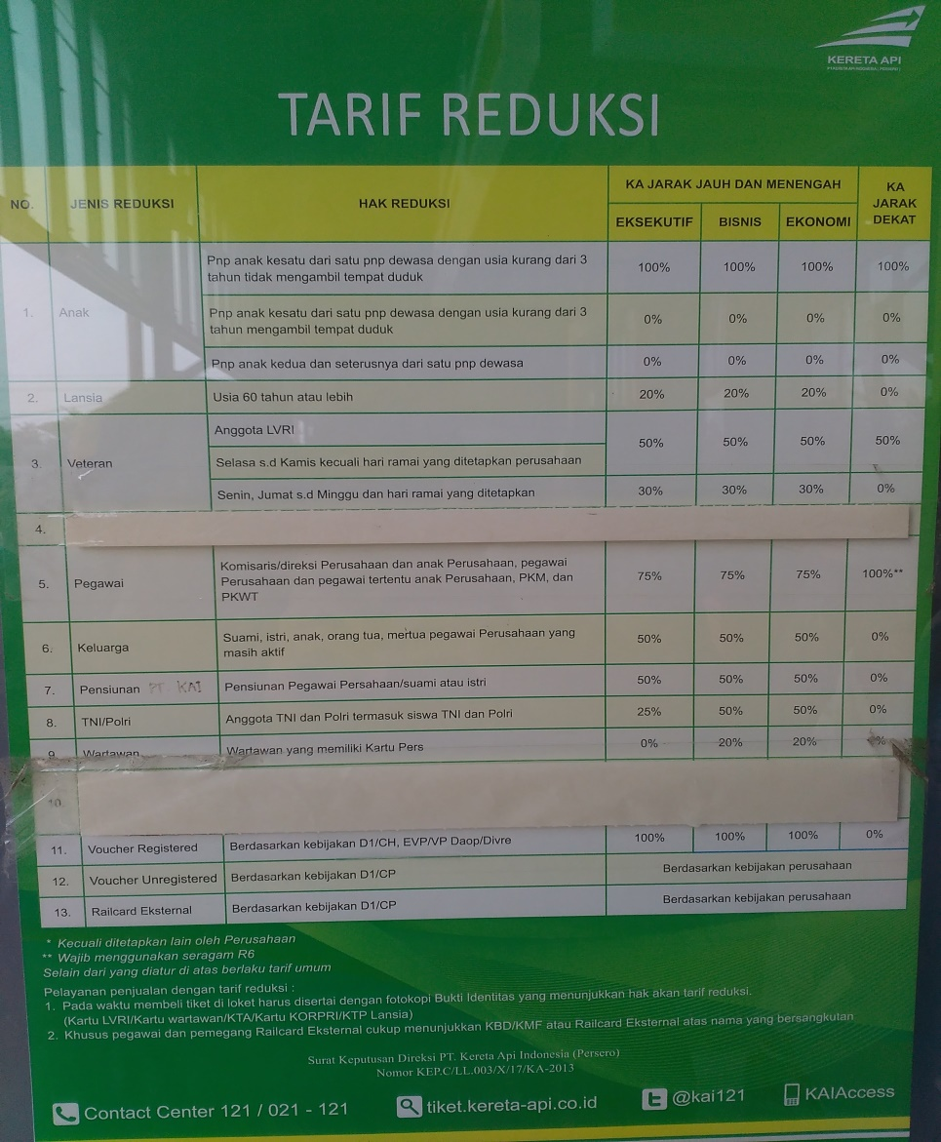
SYARAT DAN KETENTUAN PENUMPANG
Anak dibawah usia 3 tahun gratis kecuali mengambil tempat duduk
penumpang diatas 60tahun berhak atas hak reduksi tarif (potongan harga) 20%.
Berat bagasi yang boleh dibawa tiap penumpang maksimal 20 kg dengan volume 100 dm kubik, tidak dikenakan biaya tambahan

Slide 9
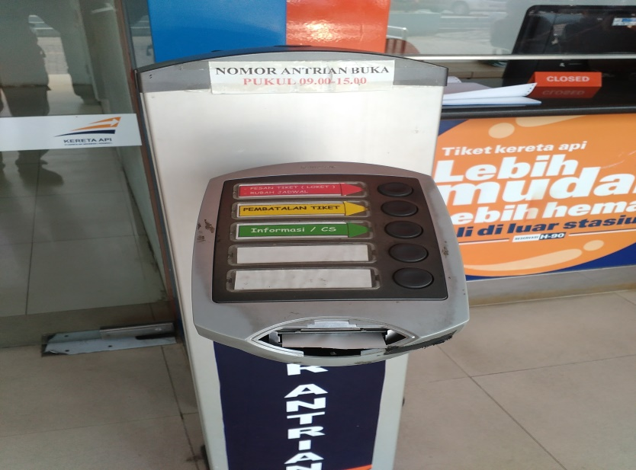
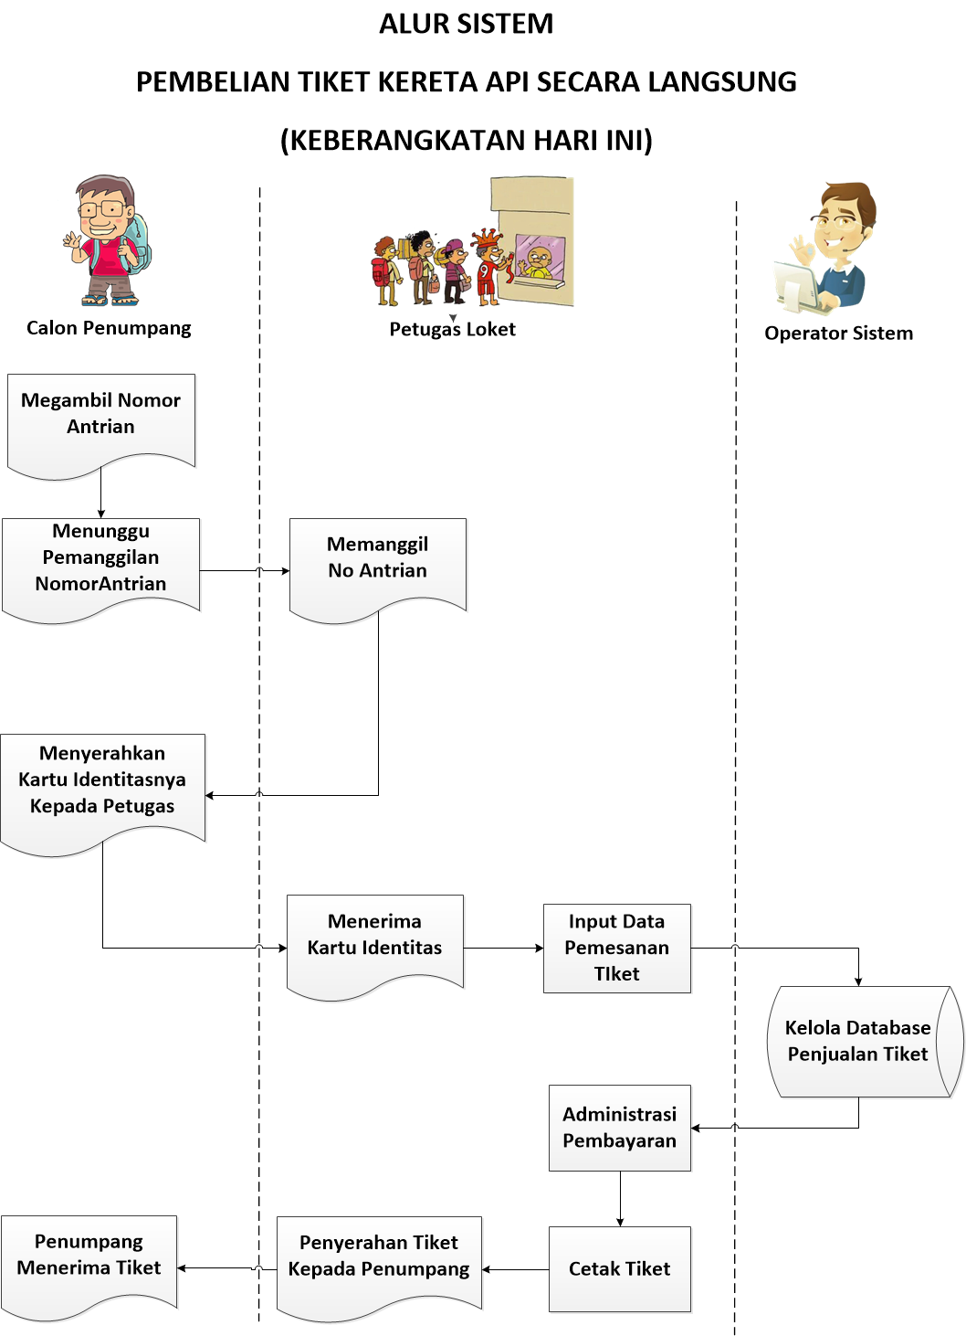
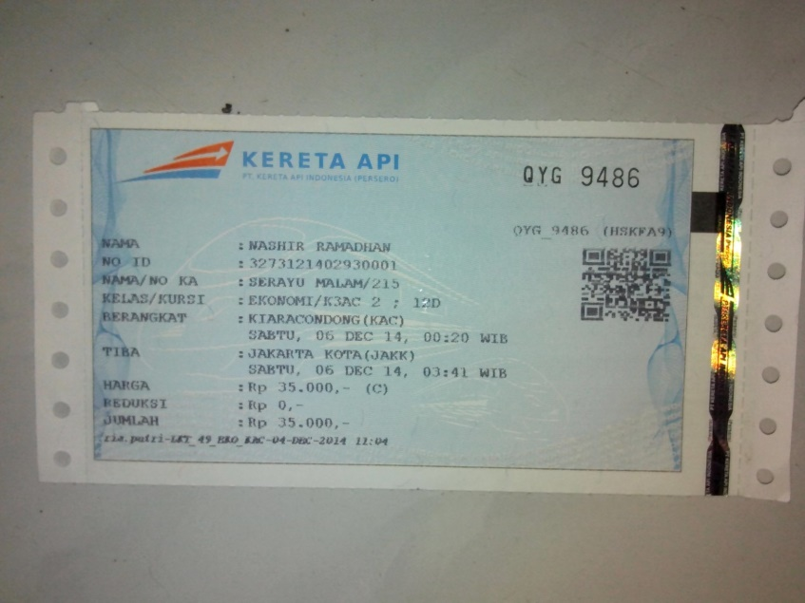

Slide 10
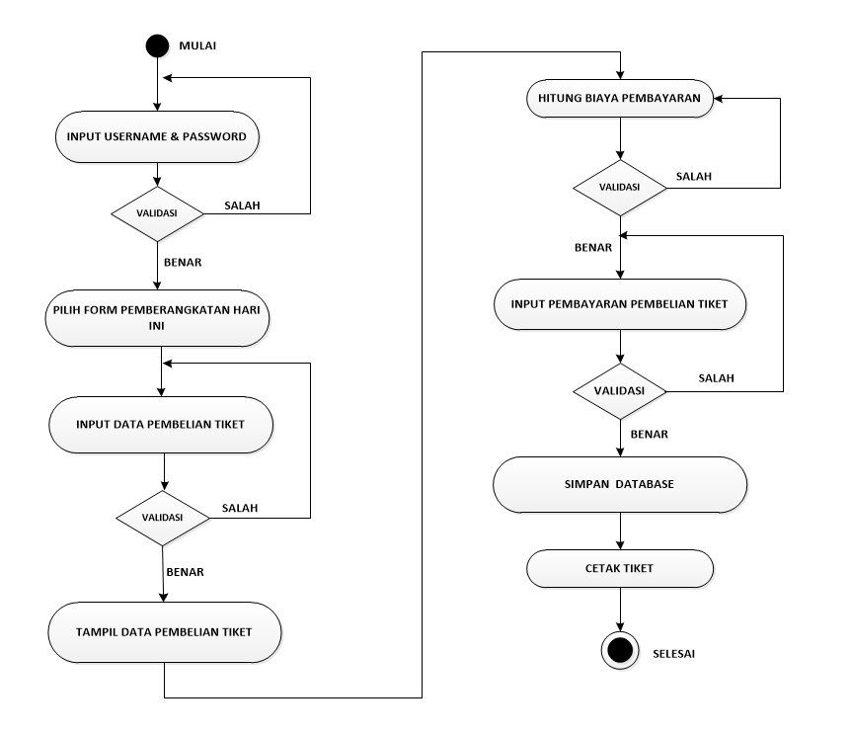
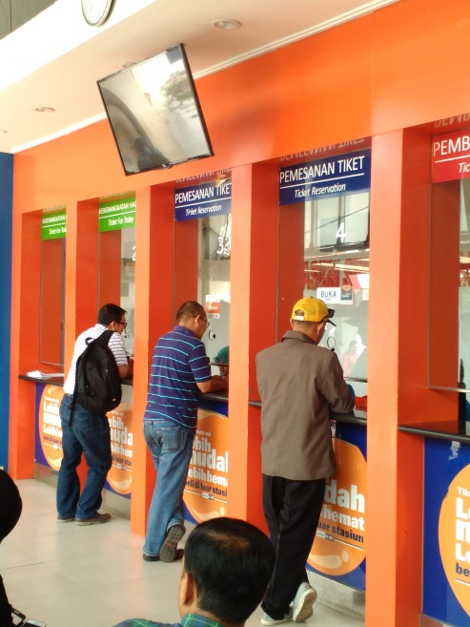
DIAGRAM AKTIVITAS PEMBELIAN TIKET KEBERANGKATAN HARI INI

Slide 11
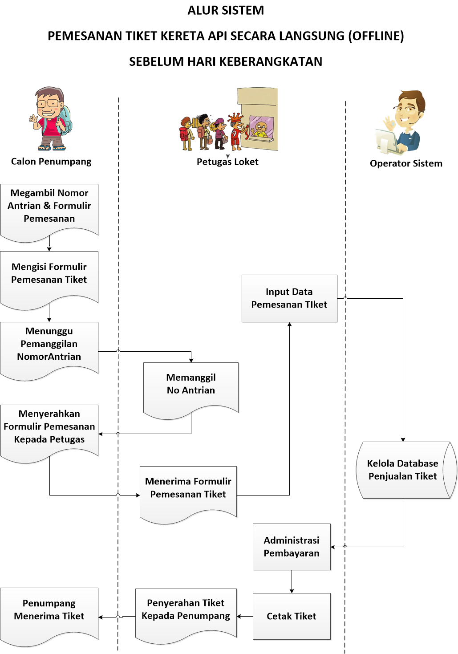
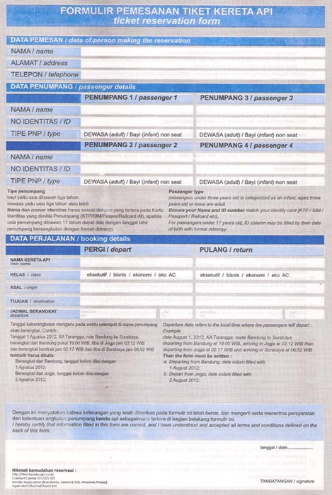

Slide 12
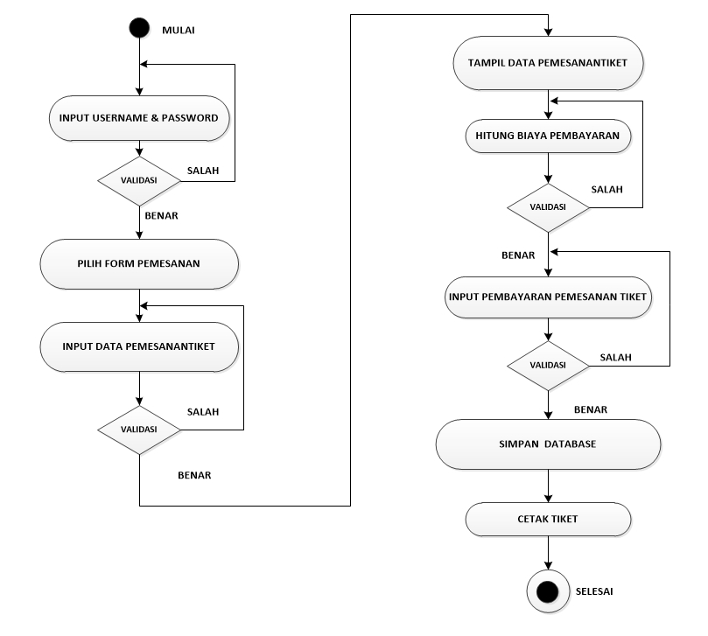
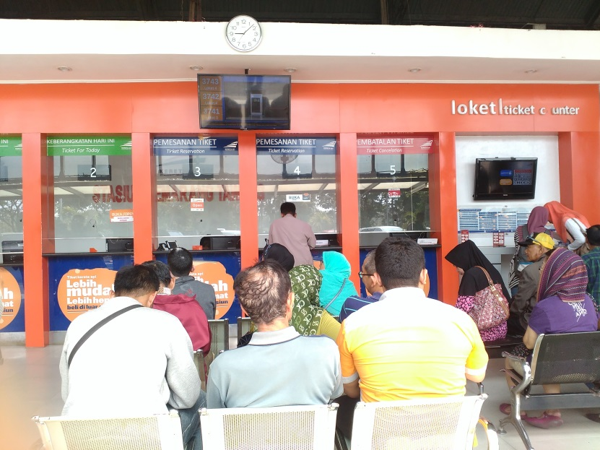
ACTIVITY DIAGRAM PEMESANAN TIKET LANGSUNG
SEBELUM HARI KEBERANGKATAN

Slide 13
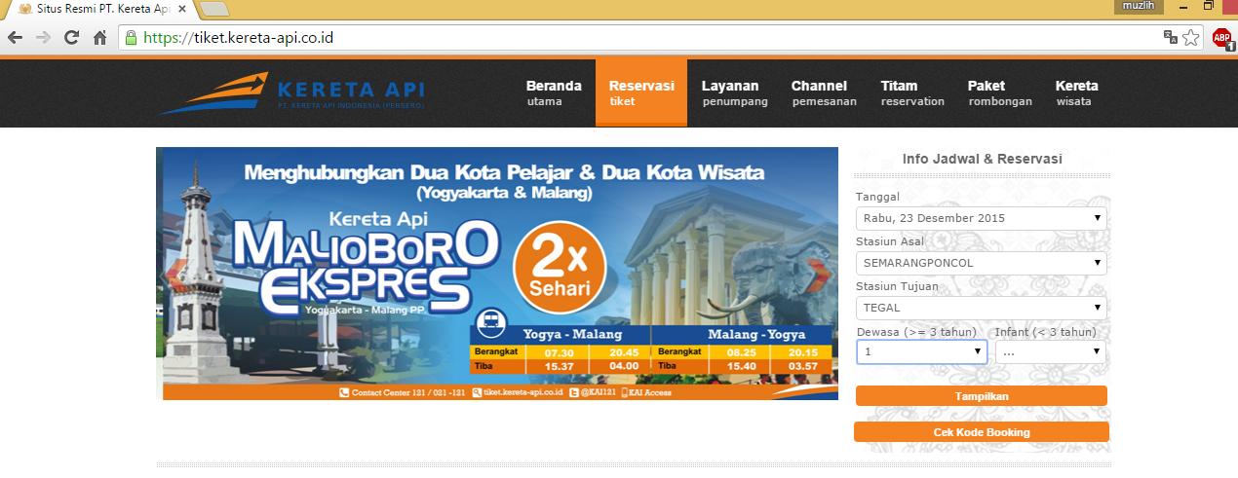
SYARAT DAN KETENTUAN RESERVASI TIKET KAI SECARA ONLINE
Reservasi dapat dilakukan 2x24 jam sebelum kereta berangkat.
Reservasi dibuka mulai 90 hari sebelum hari keberangkatan.
Pembayaran maksimal 3 jam setelah pemesanan tiket kereta.
Harga dan ketersediaan tempat duduk sewaktu waktu dapat berubah.
Pastikan anda telah menerima email konfirmasi pembayaran dari PT.Kereta Api Indonesia (Persero) untuk ditukarkan dengan tiket di stasiun online
Bukti pembayaran pembelian tiket secara online bisa berupa email atau sms notifikasi dimana berisi kode boking, data diri dan data perjalanan selambat-lambatnyaa satu jam sebelum jadwal keberangkatan.

Slide 14
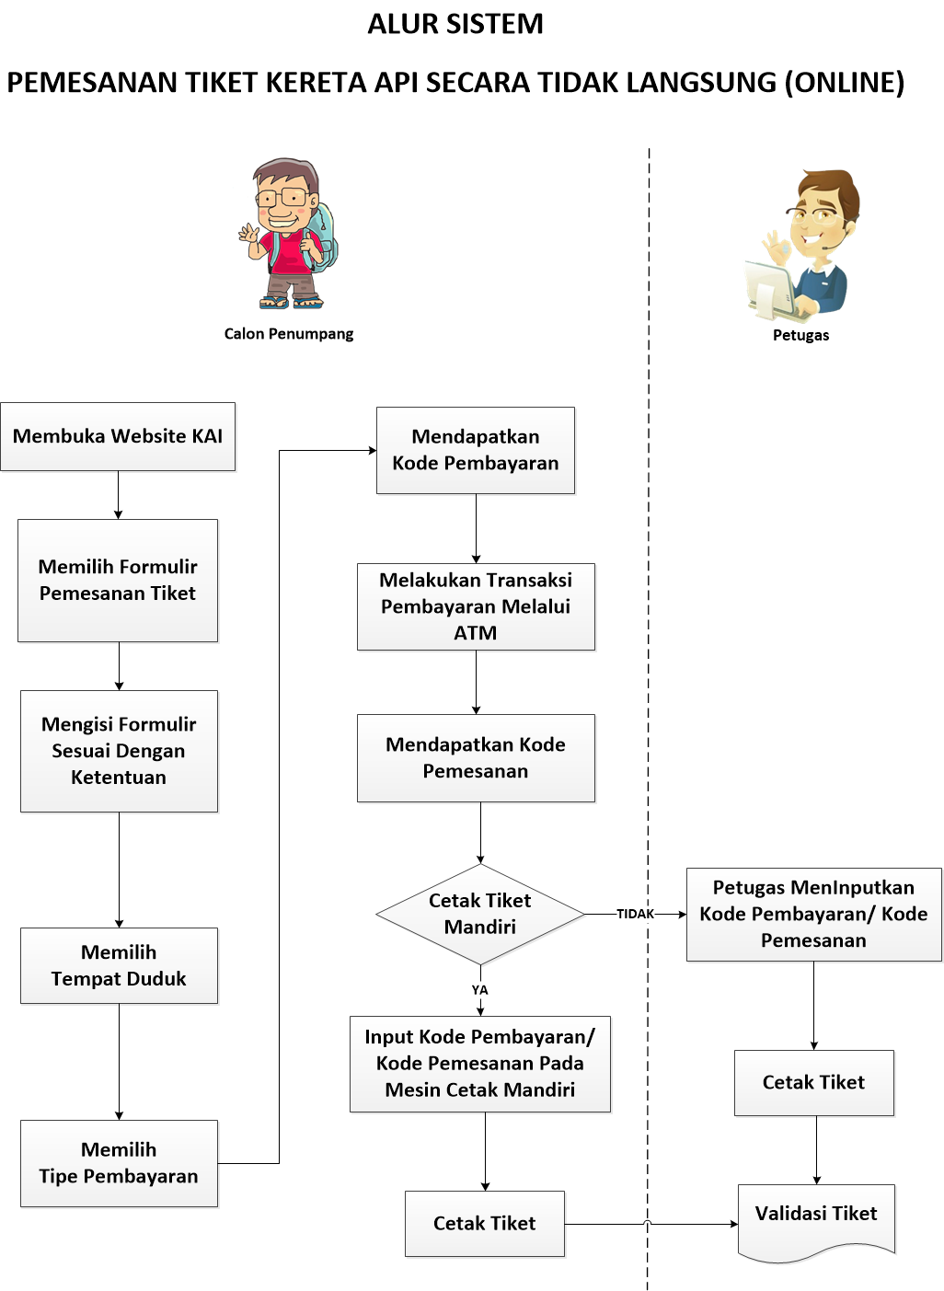
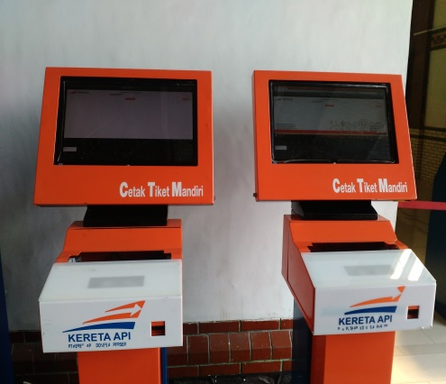

Slide 15
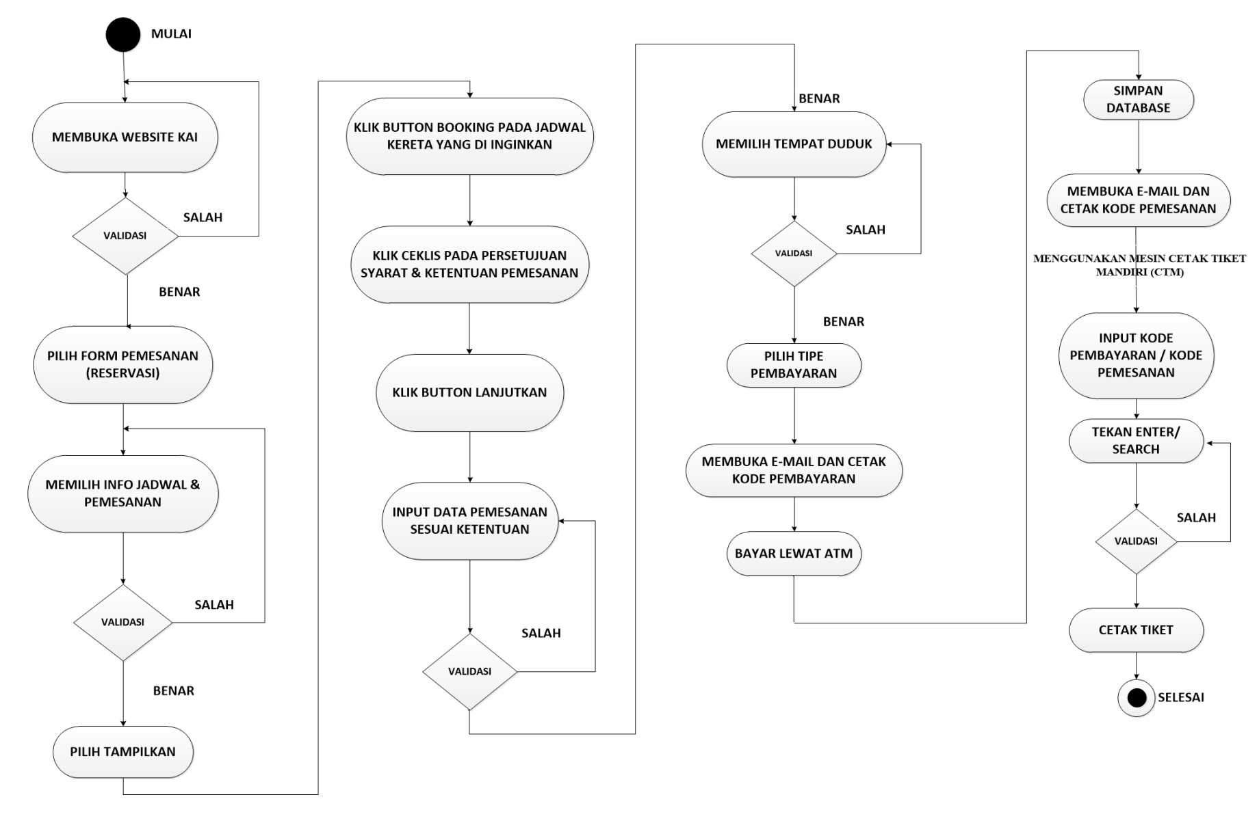
DIAGRAM AKTIVITAS PEMESANAN SECARA ONLINE

Slide 16
SYARAT DAN KETENTUAN PEMBATALAN
Dapat dilakukan di loket stasiun selambat-lambatnya 30 menit sebelum jadwal keberangkatan kereta api dengan dikenakan bea pembatalan sebesar 25% dan jika bembatalan kurang dari 30 menit maka tiket hangus

Slide 17
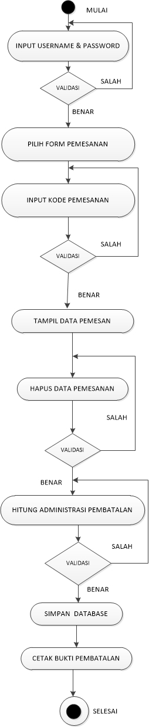
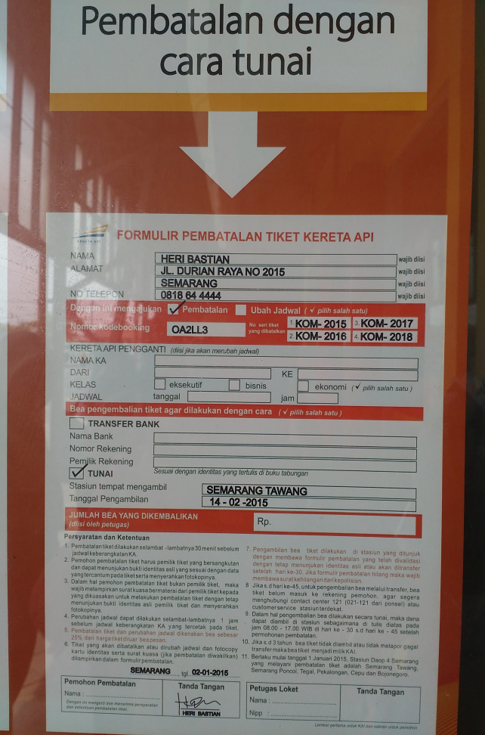
DIAGRAM AKTIVITAS PEMBATALAN
PESANAN (TUNAI)

Slide 18
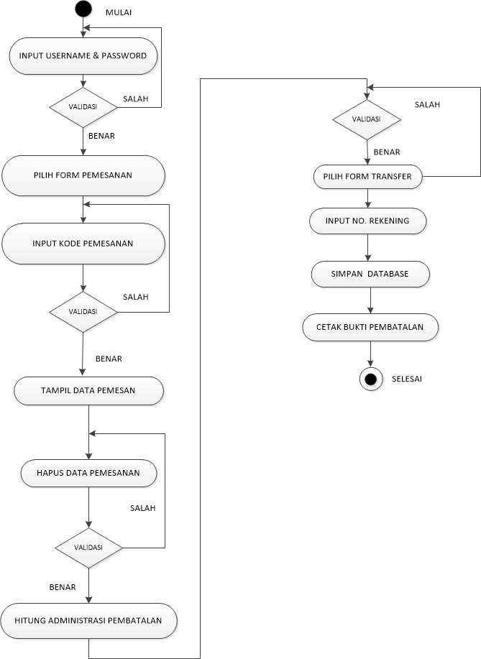
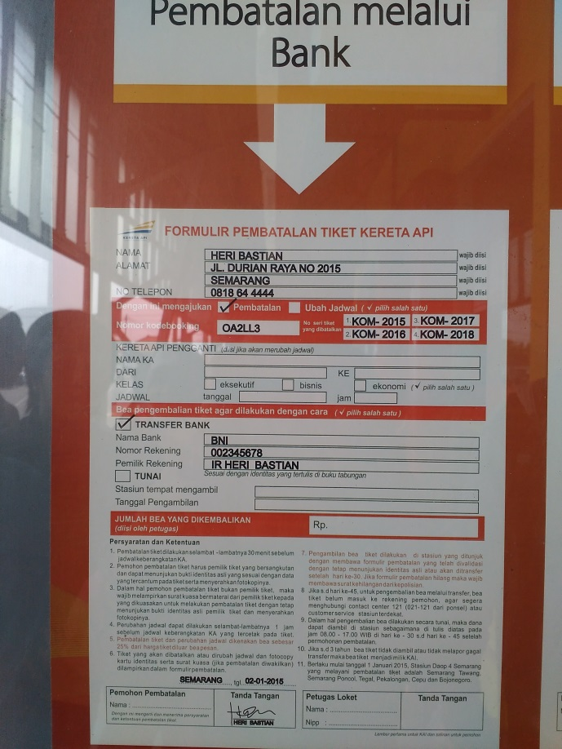
DIAGRAM AKTIVITAS PEMBATALAN
PESANAN (TRANSFER BANK)

Slide 19
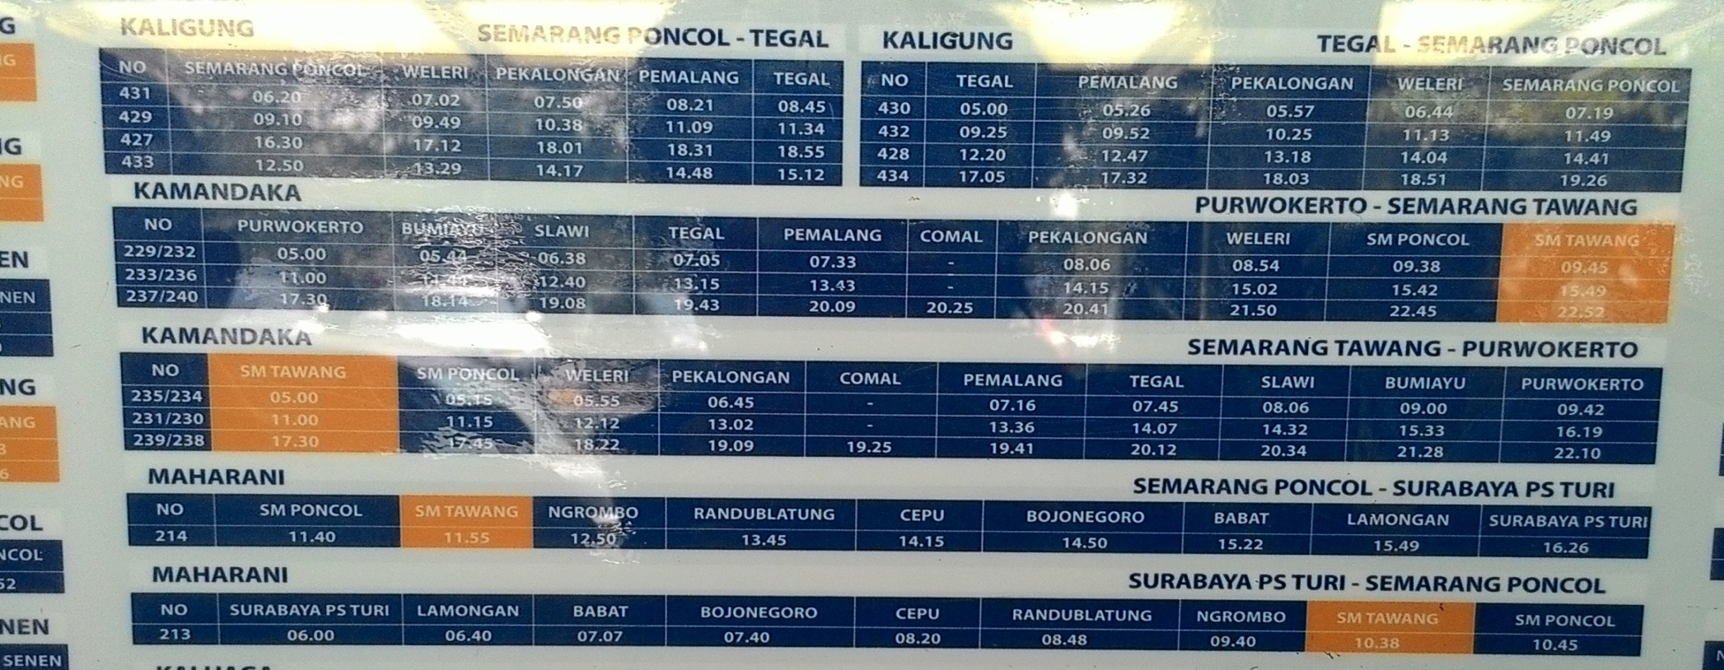
Perubahan jadwal
Perubahan jadwal dapat dilakukan di stasiun, selambat-lambatnya 60 menit sebelum jadwal keberangkatan kereta api dengan dikenakan bea perubahan jadwal sebesar 25%

Slide 20
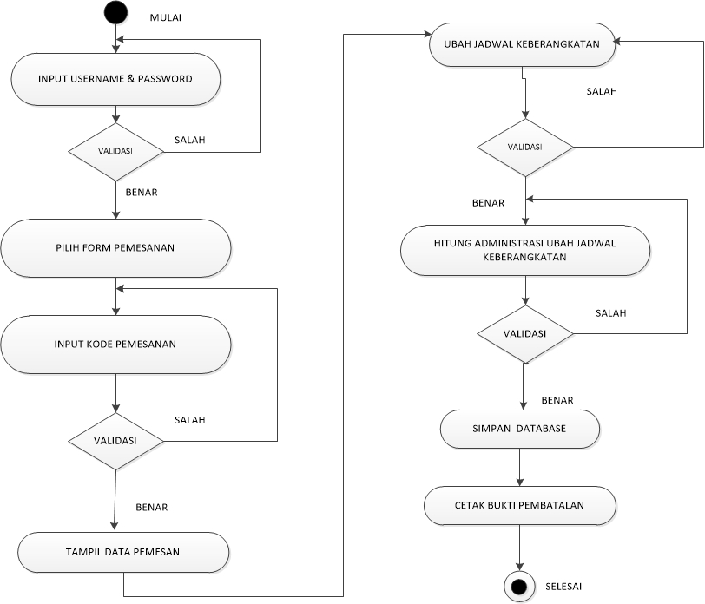
DIAGRAM AKTIVITAS UBAH JADWAL KEBERANGKATAN

Slide 21
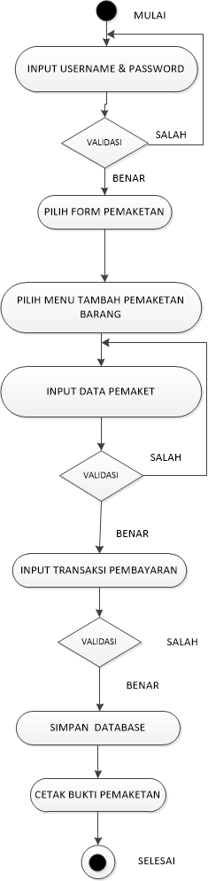
DIAGRAM AKTIVTAS PEMAKETAN
BARANG

Slide 22
CV Karya Indah Delapan Express
Harga pengiriman barang :
Barang 1-10 kg pertama 75.000 perkilo berikutnya dikali 2500
Motor bebek 325.000/unit
Moge 400.000/unit
Elektonik dan perabotan 150.000 – keatas/unit
Nb : bisa diatar tetapi ada tambahan ongkos, waktu pengiriman 1 jam, kendaraan bermotor 2-3 hari

Slide 23
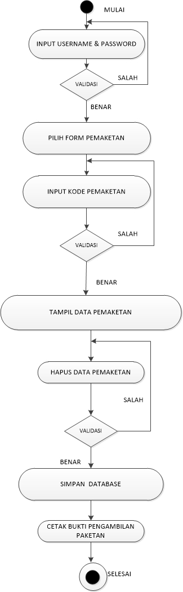
DIAGRAM AKTIVITAS PENGAMBILAN PAKETAN

Slide 24
KESIMPULAN
Dengan adanya sistem ini, maka konsumen dan manajemen Kereta Api Indonesia dapat mengelola layanan – layanan dan transaksi menjadi lebih mudah dan efisien.

